Slide 1
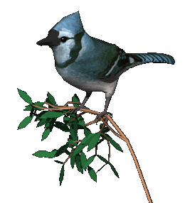
Presentación Plan de Proyecto
“EL HIDROPONICO”
Integrantes:
Huber Ticona
Fabián Ríos
Camilo Mamani

Slide 2
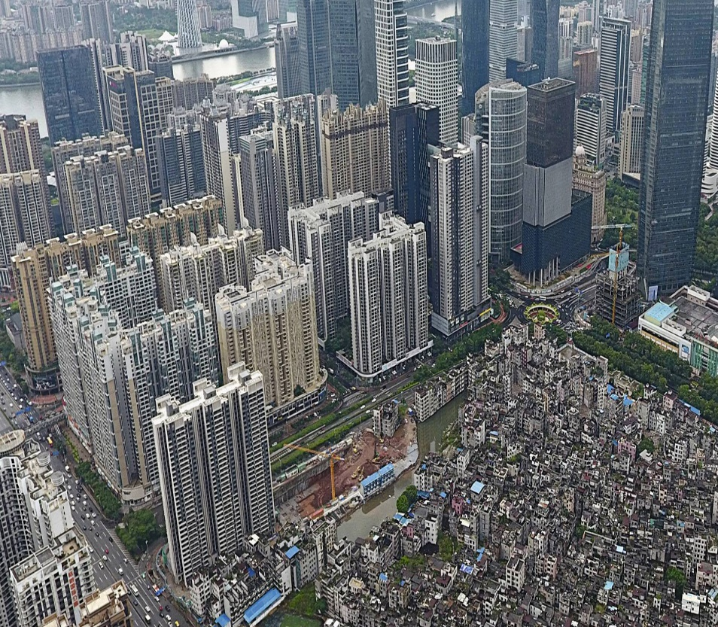
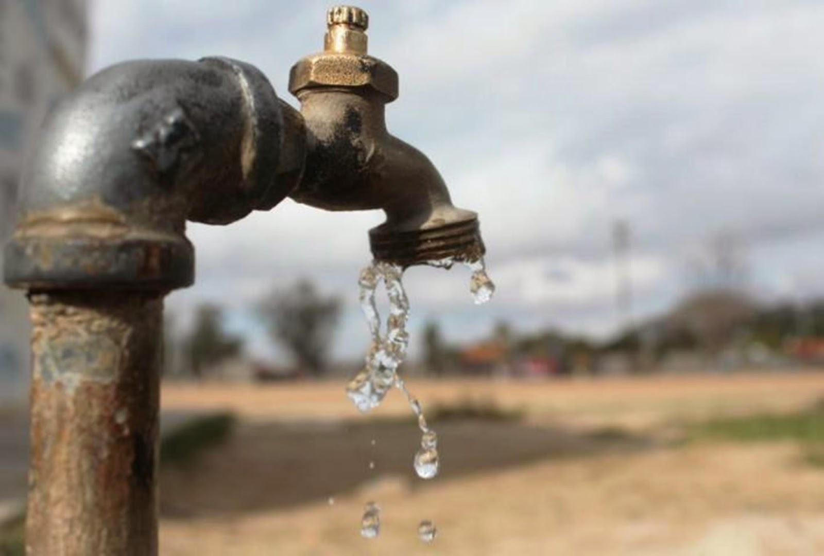
Introducción
La creciente industria minera, ganadera y agrícola, sumado además del uso urbano han creado un verdadero problema hídrico a nivel mundial, volviendo cada vez más escaso y caro este recurso.
Este problema se perfila como uno de los retos ambientales futuros más importantes para el ser humano.
Una posible solución es la hidroponía que aprovecha el suelo no agrícola con el uso responsable/eficiente de agua.
Es posible implementar sistemas de desinfestación y recirculación, con lo cual el recurso se puede utilizar varias veces.

Slide 3
Propósito
La creación de un sistema hidropónico casero, y que además, gracias a la informática, será capaz de funcionar de manera autónoma. Con esto se logra dar solución al cultivo en suelo no agrícola, además de contar con beneficios como la optimización del espacio, cultivo más rápido y autonomía 24/7.

Slide 4
Alcance
La maqueta hidropónica permitirá el paso de agua mezclada con nutrientes minerales que pasará por debajo de las plantas para que así puedan alimentarse. Tanto el nivel de agua usado como el de los nutrientes serán controlados y monitoreados por distintos sensores que se instalarán en la maqueta, mientras que una aplicación móvil mostrará esta información y le enviará comandos para realizar la gestión de agua y nutrientes.

Slide 5
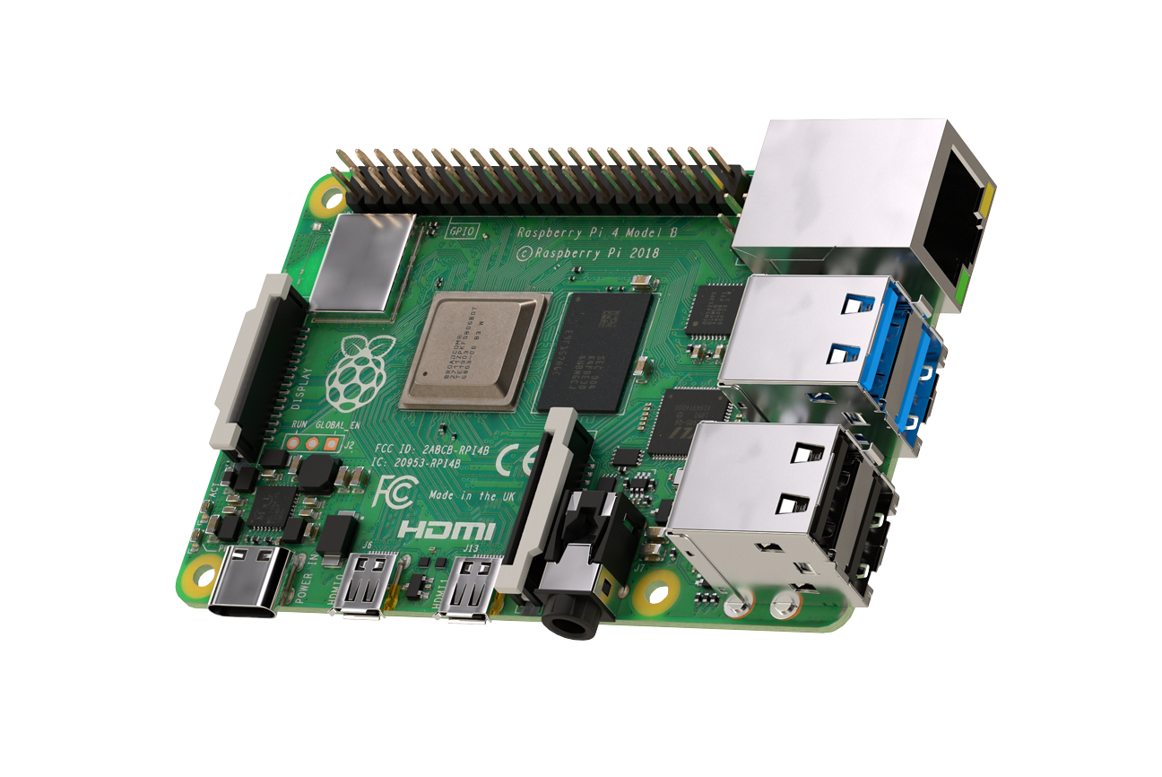
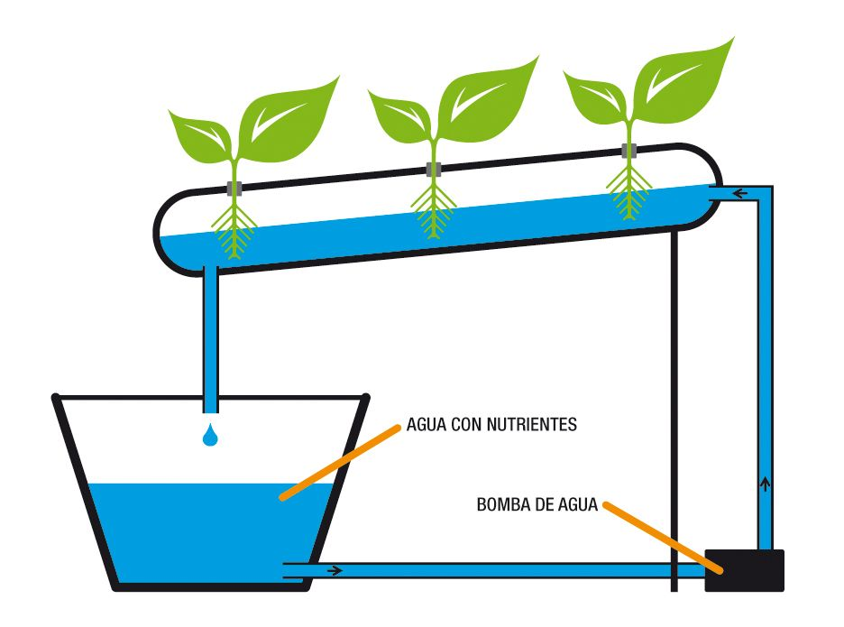
Objetivos generales
- Crear una maqueta de un sistema hidropónico casero (SHC) que mediante la informática y el uso de distintos sensores sea capaz de gestionar el paso de agua y nutrientes que pasan por los cultivos, es decir, un sistema que trabaja de manera autónoma.
- Crear un software que permitirá realizar una gestión inalámbrica de esta.

Slide 6
Objetivos específicos
- Diseñar la estructura de la maqueta hidropónica casera.
- Investigación e instalación de sensores de control.
- Diseñar los casos de uso y diagrama de clases.
- Diseñar y programar los algoritmos para el uso de los sensores.
- Crear la aplicación(software) para gestionar el cultivo sobre la maqueta hidropónica vía inalámbrica.

Slide 7
Restricciones
El tamaño de la maqueta no debe superar el medio metro cuadrado.
La maqueta debe ser construida usando materiales reciclables o de bajo costo.
No se debe gastar más de $10.000 pesos en materiales.
Debe utilizarse microcontrolador Arduino o RaspBerry pi para el análisis de los datos.
El proyecto debe ser desarrollado en un plazo de 4 meses.

Slide 8
Entregables
Bitácoras semanales
Informes 1, 2 y 3
Maqueta de un sistema hidropónico casero (Modelo inicial y final)
Aplicación móvil
Manual de usuario

Slide 9
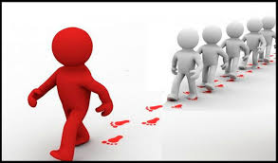
Roles
Líder: Responsable de detectar las necesidades del equipo de trabajo y gestionar los recursos económicos, materiales y humanos, para obtener los resultados esperados y llevar a buen término la ejecución del proyecto.
Programador: Encargado de la programación. Debe conocer el lenguaje de programación a utilizar y lograr la gestión del SHC mediante sensores.

Slide 10
Roles
Analista: Responsable de mantener el proyecto en marcha, dentro del presupuesto y dentro del cumplimiento de los requisitos.
Diseñador: Encargado de realizar un diseño coherente (maqueta y software), y que esté detallado hasta un punto en que pueda proceder la implementación.

Slide 11
Personal que cumplirá el rol
Líder: Fabián Ríos
Programador: Camilo Mamani, Huber Ticona, Fabián Ríos
Analista: Camilo Mamani, Huber Ticona
Diseñador: Fabián Ríos, Huber Ticona

Slide 12
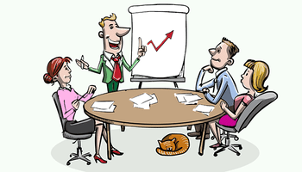
Mecanismos de comunicación
Facebook
Google Drive
Reuniones semanales extras

Slide 13
Planificación de costeo
Proceso | Coste estimado[CLP]
10 x Codos de 2 cm Ø | $1.400
60cm tubo quirúrgico para la bomba | $2.000
2 tubos 3.2m y 2cm Ø | $1.894
1 Lámina de plástico | $100
3 x Silicona en barra | $1.000
Sub-total | $6.394

Slide 14
Planificación de costeo
Proceso | Coste estimado[CLP]
3 x 64 horas y 16 min. horas hombre | $1.362.322
1 x Raspberry Pi | $54.990
1 x Válvula Solenoide | $7.490
1 x Sensor PH | $12.990
1 x Bomba de agua | $5.000
1 x Sensor Temperatura y humedad | $4.490
1 x Sensor EC | $13.523
Total | $1.467.199

Slide 15
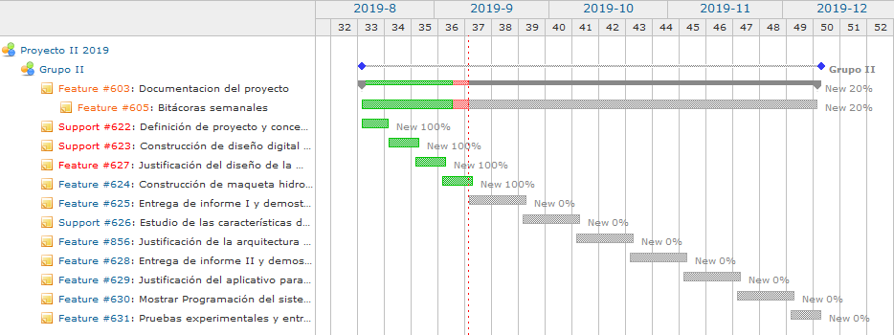
Lista de actividades
Carta Gantt

Slide 16
Lista de actividades
Actividades de trabajo y tiempo asignado
1. Documentación del proyecto (17 semanas)
1.1 Bitácoras semanales (17 semanas)
2. Definición de proyecto y conceptos básicos (1 semana)
3. Construcción de diseño digital del SHC (1 semana)
4. Justificación del diseño de la maqueta experimental (1 semana)
5. Construcción de la maqueta hidropónica (1 semana)
6. Entrega de informe I y demostración de funcionamiento (2 semanas)

Slide 17
Lista de actividades
7. Estudio de las características de los microcontroladores (2 semanas)
8. Justificación de la arquitectura del SHC (2 semanas)
9. Entrega de informe II y demostración de funcionamiento (2 semanas)
10. Justificación del aplicativo para la comunicación Web del dispositivo móvil (2 semanas)
11. Mostrar programación del sistema (2 semanas)
12. Pruebas experimentales y entrega informe final del proyecto (1 semana)

Slide 18
Planificación de riesgos
El nivel de impacto de cada riesgo se valora de la siguiente manera:
1. CATASTRÓFICO
2. CRÍTICO
3. MARGINAL
4. DESPRECIABLE

Slide 19
Planificación de riesgos
Riesgos | Probabilidad de ocurrencia | Nivel de impacto | Acción remedial
Cambio de requisitos por parte del cliente | 70% | 2 | Se realizará una reunión para analizar los nuevos requisitos y ver la forma de implementarlos.
Lentitud en toma de decisiones | 50% | 2 | Se juntará al equipo de trabajo para realizar una votación entre todos.
Aparición de un defecto en el diseño de la maqueta | 40% | 3 | Se realizará una reunión entre todo el equipo para analizar y escoger la mejor solución al problema.
Desconocimiento del lenguaje de programación a manejar | 40% | 3 | Dedicar más tiempo fuera de las sesiones de trabajo a estudiar y practicar con el lenguaje. Se podrá pedir ayuda a los demás integrantes del equipo si lo necesita.

Slide 20
Planificación de riesgos
Riesgos | Probabilidad de ocurrencia | Nivel de impacto | Acción remedial
Las herramientas de desarrollo no están disponibles en el momento deseado | 30% | 1 | Se avanzará con otras partes del proyecto. El trabajo pendiente será aplazado y realizado en horas extras de trabajo.
Llegar atrasado a las sesiones de trabajo | 30% | 2 | El integrante deberá cambiar de medio de transporte o salir más temprano para poder llegar a tiempo a las reuniones de trabajo.
Irresponsabilidad del personal | 25% | 2 | Se le llamará la atención a dicha persona y se le empezará a controlar para asegurar que cumpla con su tarea asignada.
Falta de complementación en el trabajo grupal | 20% | 2 | Se realizarán reuniones cortas en las cuales conversarán para poder llegar a ideas y aspiraciones similares.

Slide 21
Planificación de riesgos
Riesgos | Probabilidad de ocurrencia | Nivel de impacto | Acción remedial
Accidentes o enfermedades | 20% | 3 | Se repartirá la tarea del compañero afectado entre los demás. Cuando el compañero ausente vuelva, se le pondrá al día con el trabajo actual.
Desastres naturales | 20% | 3 | Si un desastre natural llega a retrasar el trabajo, se planificarán nuevamente las tareas y su tiempo asignado, adaptándonos a la nueva situación y trabajando horas extras si fuera necesario
Pérdida de partes de la maqueta hidropónica | 20% | 3 | Se reunirá al equipo de trabajo para buscar la forma de reemplazar las partes faltantes. Se avanzará en otras actividades de creación de la maqueta mientras se hace la reposición.

Slide 22
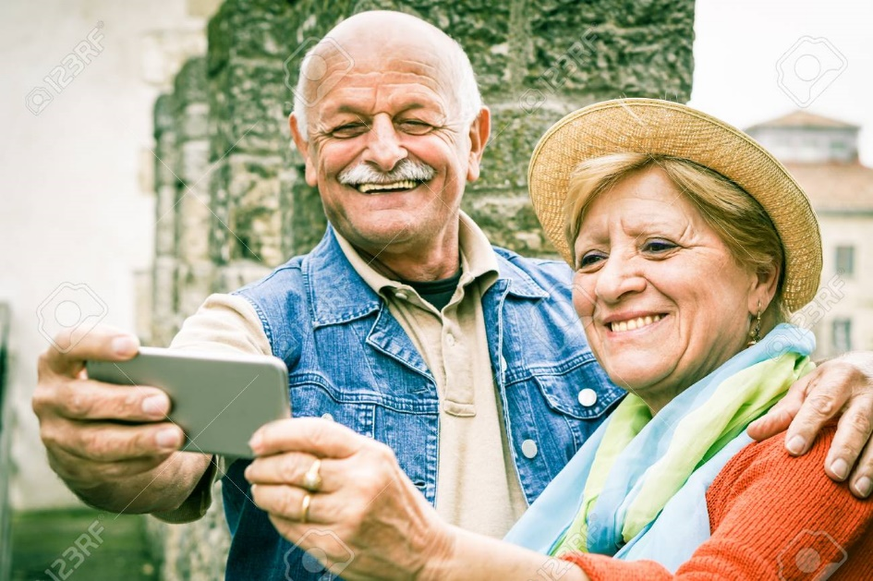
Aspectos éticos
Compromiso con la mantención de la buena calidad del agua, sin el uso de elementos tales como enraizadores sintéticos que pudieran poner en peligro el consumo humano de la cosecha.
Uso adecuado y transparente de la información obtenida a partir de los sensores.
Desarrollo de una aplicación sencilla y transparente que no comprometa ni mal use los datos de usuario *sin fines maliciosos.

Slide 23
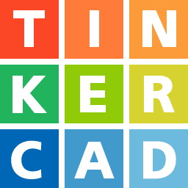
Herramientas y técnicas
TinkerCad
Google Drive
Redmine
Raspberry
Java
Netbeans - Eclipse

Slide 24
Conclusión
La construcción de una maqueta hidropónica es el primer paso para lograr un sistema hidropónico casero autónomo.
Factores como los materiales a utilizar, la forma de hacer circular el agua, o la forma de gestionar factores como el PH o la conductividad, todo esto fue considerado durante la creación de la maqueta.
Esperamos continuar mejorando el proyecto en base a retroalimentación y recomendaciones, y finalizarlo sin mayores inconvenientes, cumpliendo con los objetivos ya establecidos.

